Slide 1
内容及要求
内容：
各老师按照自己组的情况选择
要求：
（一）按平时正常实验一样，学习（预习），实验操作，完成实验报告。
（二）报告不在平台上提交，还是按平时的方式提交给各自的老师。
实验时长：学生在系统上的各项操作都是由记录的，所以希望大家正常，独立完成实验。
（三）实验原理部分可以参照系统上的所有可用的文件，同时也希望大家针对某些描述不清楚的问题，查找其他资料。

Slide 2
虚拟系统碰到的问题及解决方法
账号及密码
及时跟自己的老师联系，留下以下信息：姓名，学号，专业。
虚拟运行环境无法安装到自己的电脑或无法使用
虚拟环境只能在windows系统下安装使用，mac等其他系统无法使用。
可以安装但无法使用，建议换个浏览器。IE是不行的。
安装后第一次可用，再登陆无法使用。我个人采取的办法是，用完之后卸载，下次用时再装。
其他问题，可以相互交流使用方法。
穷尽所有方法还是不行，直接在其他同学的电脑上登录完成内容。必须用自己的账号登录完成（因为系统会记录每个同学实际做实验的情况）

Slide 3
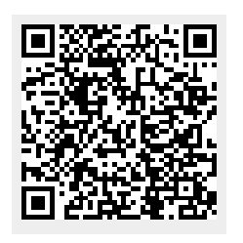
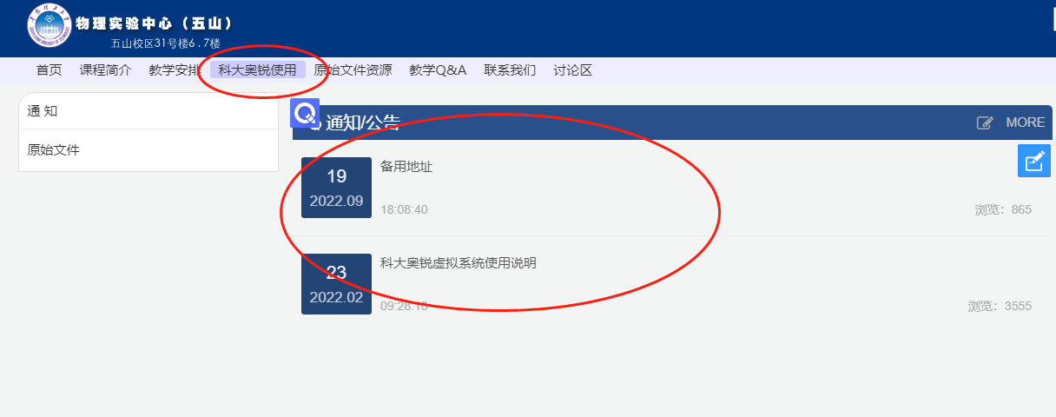
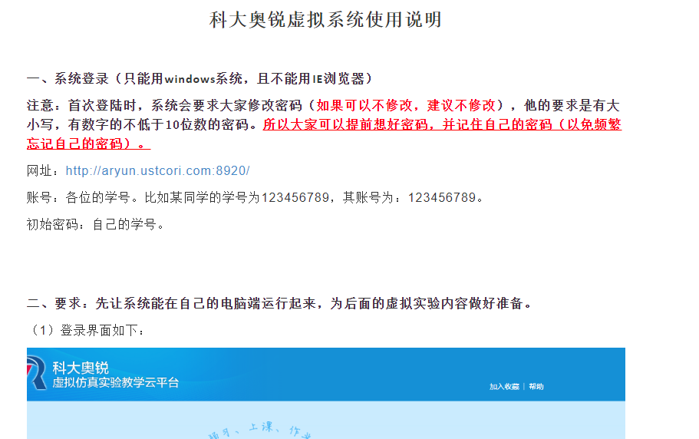
学生使用参考
https://ecourse.scut.edu.cn/web/gt/1/index.html?id=19136进入该网站：

